Slide 1
Система работы по повышению профессионализма педагогов, работающих с детьми с особенностями психофизического развития
Изофатова Светлана Анатольевна,
начальник УМО охраны детства
и социальной работы ГОИРО

Slide 2
Региональная система повышения профессионализма педагогов
ГОИРО
Районные
(городской г.Гомеля)
УМК
Методические формирования в учреждениях образования

Slide 3
Задачи по итогам анализа планов работы РУМК на 2017/2018 учебный год
Включать методические мероприятия с педагогами системы специального образования в общую методическую сеть района и предусмотреть их в плане работы РУМК на учебный год.
Осуществлять системное методическое сопровождение педагогических работников всех структур сети специального образования района.
Разнообразить формы методической работы с учителями-дефектологами.
Методические объединения проводить не реже 4-х раз в год.
Планировать тематику методических мероприятий, актуальную для всех участников.

Slide 4
При планировании методической работы необходимо:
руководствоваться требованиями нормативных правовых актов;
учитывать задачи развития национальной системы образования;
проводить диагностику профессиональных интересов и запросов педагогов;
анализировать сеть специального образования района и кадровый состав.

Slide 5
Задачи методической деятельности на 2017/2018 учебный год:
актуализация и углубление предметных знаний учителей, совершенствование методики преподавания учебных предметов;
совершенствование образовательного процесса с учетом рекомендаций по итогам мониторинга качества специального образования;
включение учителей в деятельность по освоению способов реализации компетентностного подхода в образовательном процессе;
совершенствование работы по профессиональной ориентации учащихся;
методическое сопровождение роста профессиональной компетентности педагогических работников и их успешной аттестации.

Slide 6
Рекомендуемая сеть методической работы с учителями-дефектологами на уровне района
РУМК + ЦКРОиР
МО учителей-дефектологов УДО
+
МО учителей-дефектологов УОСО
+
Школа молодого учителя-дефектолога (или наставничество молодых специалистов)
+
Творческая группа учителей-дефектологов
При широкой сети специального образования
МО учителей-дефектологов специальных (интегрированных) групп
МО учителей-дефектологов
ПКПП УДО
МО учителей-дефектологов
классов интегрированного обучения и воспитания
МО учителей-дефектологов
ПКПП УОСО
Методические выезды в учреждения образования
Цель:
Изучение состояния конкретного направления деятельности учителей-дефектологов, оказание индивидуальной методической помощи по изучаемому вопросу
Обобщение результатов и подготовка аналитической информации
Заслушивание информации на Совете ООСиТ (совещании у начальника, заседании МО)

Slide 7
Рекомендуемая сеть методической работы с учителями УОСО, воспитателями дошкольного образования, работающими с детьми с ОПФР
РУМК + ЦКРОиР
МО учителей УОСО
(воспитателей УДО),
реализующих образовательные программы специального образования
Постоянно действующий семинар для учителей УОСО
(воспитателей УДО)
Школа совершенствования профессионального мастерства педагогов
или
или
или
Регулярное участие учителей-дефектологов с выступлениями
в заседаниях районных МО учителей УОСО, воспитателей УДО

Slide 8
Опорное учреждение образования
Сосредоточение всех ресурсов
(кадровых, материально-технических, информационно-методических, средовых и др.)
Постоянно действующий семинар для заместителей директоров по учебной работе
Консультативный пункт для педагогов, реализующих образовательные программы специального образования

Slide 9
Дистанционные формы методического сопровождения педагогов
онлайн-консультации;
вебинары;
сопровождение посредством сайта и др.

Slide 10
Институт развития образования
Повышение квалификации
Мероприятия межкурсового периода

Slide 11
Сверка кадров учителей-дефектологов
Всего
не имеют
специального
образования
2017 год
40
3,0%
1338
2016 год
1353
79
5,8%
31
человек
Обучаются заочно

Slide 12
Переподготовка специалистов
2016-2017 гг. - на переподготовку
направлено 27 педагогов
Задача отделов образования,
спорта и туризма:
обеспечить получение специального образования всеми педагогами, выполняющими должностные обязанности
учителя-дефектолога
Поручение Совета Министров РБ от 07.12.2016 – до 25 июля 2017 года обеспечить учреждения необходимыми кадрами учителей-дефектологов
Академия последипломного
образования (academy.edu.by)
Институт повышения квалификации и переподготовки
БГПУ им.М.Танка
(ipkip.bspu.by)
Институт повышения квалификации и переподготовки кадров
ГГУ им.Ф.Скорины
(ipk.gsu.by)

Slide 13
Категориальный ценз учителей-дефектологов
48% имеют первую квалификационную категорию более трех лет
Задача руководителей учреждений образования и методических служб района:
мотивировать учителей-дефектологов к сдаче экзамена на присвоение высшей квалификационной категории и оказать им необходимую методическую помощь в подготовке к аттестации

Slide 14
Повышение квалификации на базе ГОИРО (2017 год)
5 групп – 150 педагогов
учителя классов интегрированного обучения и воспитания
учителя классов интегрированного обучения и воспитания
учителя-дефектологи
воспитатели вспомогательных (специальных общеобразовательных) школ-интернатов
I ступень ОСО
2 группы – 63 человека
II ступень ОСО
26 человек
на платной основе
25 человек
36 человек
18
обучающих курсов
(тематических семинаров)
для
530
педагогов УО, реализующих образовательные программы специального образования
Нуждаемость учителей-дефектологов в повышении квалификации
2017 год – 533 человека
2018 год – 511 человек

Slide 15
Интернет-анкетирование по изучению готовности педагогов к реализации задач инклюзивного образования (март 2017)
Задача методических структур области:
обеспечивать подготовку педагогов к реализации инклюзивных процессов

Slide 16
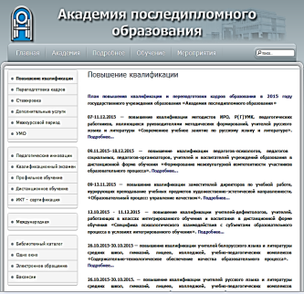
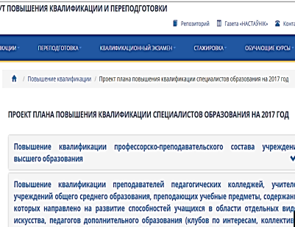
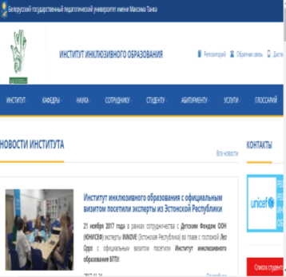
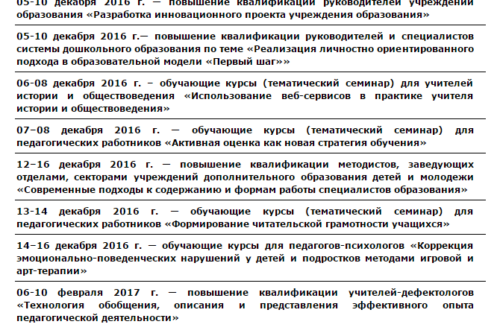
Повышение квалификации на базе республиканских учреждений дополнительного образования взрослых
Сайт Института инклюзивного образования
Академия
последипломного
образования
(academy.edu.by)
Институт повышения квалификации и переподготовки
БГПУ им.М.Танка
(ipkip.bspu.by)
Институт инклюзивного образования
(www.iio.bspu.by)
www.iio.bspu.by
Республиканский ресурсный центр инклюзивного образования

Slide 17
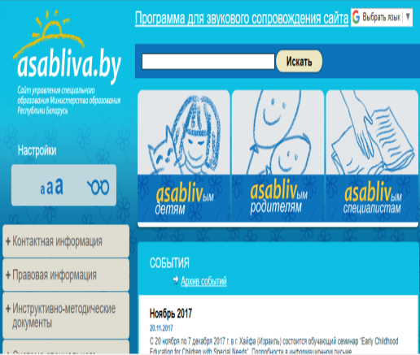
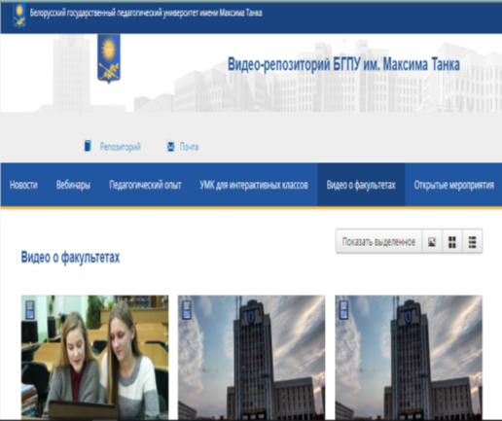
Необходимо посещать
Сайт
(www.asabliva.by)
Видео-репозиторий
БГПУ им.Максима Танка
(www.video.bspu.by)

Slide 18
Критерии эффективности методической работы
положительная динамика в сформированности знаний, умений, навыков обучающихся с особенностями психофизического развития;
выявление лучшего педагогического опыта и трансляция его на областном, республиканском и международном уровнях;
положительная динамика процесса аттестации педагогических кадров;
системное использование ИКТ в образовательном процессе;
разработка и реализация инновационных проектов, направленных на решение проблем специального образования;
регулярность процесса повышения квалификации (1 раз в 3 года) и непрерывное самообразование педагогов;
результативность участия педагогов в конкурсах профессионального мастерства.

Slide 19
Система работы по повышению профессионализма педагогов, работающих с детьми с особенностями психофизического развития
Изофатова Светлана Анатольевна,
начальник УМО охраны детства
и социальной работы ГОИРО

